Slide 1
Teste Exploratório
Recife, 2 de fevereiro de 2012.
Autores:
Alex Candido – aacs@cin.ufpe.br
Jefferson Almeida – jra@cin.ufpe.br
Miscelania Pedrosa – mpa2@cin.ufpe.br
Rafael Bezerra – rbcs2@cin.ufpe.br
Professor orientador:
Alexandre Vasconcelos – amlv@cin.ufpe.br

Slide 2
Roteiro
O que é Teste Exploratório?
Visão Geral
Testes Convencionais x Testes Exploratórios
Vantagens X Desvantagens
Quando utilizar
Abordagens
Planejamento de Testes
Boas Práticas
Estudo de caso
Conclusão

Slide 3
O que é Teste Exploratório?
“Testes Exploratórios envolvem simultaneamente: aprendizagem, planejamento, execução, relatório e solução de problemas.”
Dr. Cem Kaner
“Processo interativo e simultâneo de exploração de produto, design de teste e execução. De tal forma que o próximo teste que você faz é influenciado pelo resultado do último que você fez.”
James Bach

Slide 4
Visão Geral
Tipos de dados processados, e as áreas de instabilidade. Sua capacidade de realizar exploração depende de sua compreensão geral de tecnologia, a informação que você têm sobre o produto e seus usuários pretendidos.

Slide 5
Visão Geral
Saiba mais sobre o produto;
Aprender sobre as formas, o produto pode falhar;
Saiba mais sobre os pontos fracos do produto;
Saiba mais sobre como testar o produto;
Testar o produto;
Relatório dos problemas;
Desenvolver novos testes com base no que você aprendeu até o momento.

Slide 6
Testes Convencionais x
Testes Exploratórios
Testes Convencionais
  Baseado em um Script já definido;
  Os Testes Convencionais podem ser executados em outro momento da execução do plano de Teste ou por outro Testador;
  Muito ligado aos Requisitos.
Testes Exploratórios
  Os testes exploratórios são planejados e executado no mesmo tempo;
  Testes muitas vezes não são gravados;
  São criados pelo próprio testador, no que ele achar mais conveniente em testar que não esteja no script de teste.

Slide 7
Vantagens X Desvantagens
Vantagens:
  Estimula a criatividade;
  Aumenta a chance de encontrar novos bugs;
  Permite uma rápida avaliação;
  Flexível e adaptável.

Slide 8
Vantagens X Desvantagens
Desvantagens
  Difícil de coordenar;
  Não oferece reutilização dos teste;
  Depende das competências e conhecimentos de domínio do testador;
  Não é adequado para testes de segurança, teste de desempenho.

Slide 9
Quando utilizar?
Quando não existem requisitos
Quando existe pouco tempo disponível
Quando não se conhece o aplicativo a ser testado
Em ambientes pouco testados pelos testes convencionais
Quando os testes criados serão mais eficiente do que os testes já pré-definidos
Para tentar Reproduzir um defeito Aleatório
Determinação de defeitos críticos rapidamente

Slide 10
Abordagens
Test Oracle
  Garantir consistência por meio de observação ou comparação;
  Padrão para identificação sob o ponto de vista da consistência:
    Com a proposta;
    Com o resto do aplicativo;
    Histórica;
    Com aplicativos semelhantes.
Heurística
  Utilizada por testadores experientes;
  O testador faz suposições com embasamento formal, evitando chutes.

Slide 11
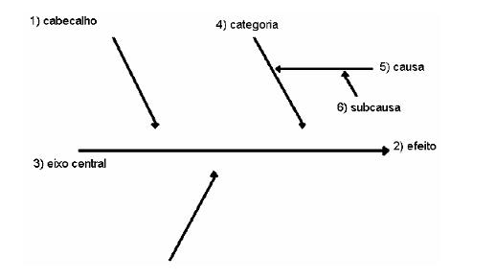
Abordagens
Diagrama de Ishikawa (Cause-and-Effect Diagram)
  Estrutura as causas potênciais de determinado problema bem como seus efeitos sobre a qualidade dos produtos.

Slide 12
Abordagens
Phoenix Checklist
  Conjunto de perguntas para explorar e identificar o problema.
Checklist para identificar o problema em questão | Checklist para identificar a possível resolução
O que é necessário para resolver o problema? | O problema pode ser resolvido por inteiro ou apenas partes dele?
Quais os benefícios para resolução do problema? | Como se gostaria que fosse a resolução do problema?
O que é conhecido, quais informações que tem? | Toda informação foi utilizada?
O problema pode ser separado? Existe relação entre as partes? | Pode ser derivada alguma coisa útil das informações que se tem?
As informações são suficientes? Ou redundantes? Ou contraditórias? | Quais são as diferentes maneiras para tentar resolver o problema?
O problema já foi visto antes? | O que, como, onde e quando deve ser feito?
Qual o melhor, pior ou mais provável caso de testes que se pode imagina? | Quem deve fazer? E quais as responsabilidades?
 | Um problema pode ser utilizado para resolver outro?
 | Como saber quando se obteve sucesso?

Slide 13
Abordagens
Five Whys
  Identificar a causa raiz de um problema.
  Determinar a relação entre as variadas causas de um problema.
  Realizar através de 5 questões e suas respectivas respostas.

Slide 14
Planejamento de Testes
Session Based
  Técnica para gerenciar e controlar testes improvisados;
  Sessões de 60 minutos, que podem variar entre 45 e 90 minutos;
  Exige concentração total;
  Possui uma missão a ser cumprida pelo testador;
  Testador tem liberdade para explorar determinada área.

Slide 15
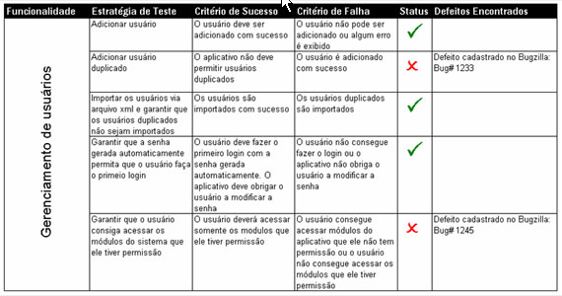

Exemplo Session Based

Slide 16
Planejamento de Testes
Free Style
  Oposto Session Based;
  Sem definição de tempo ou o que será testado;
  Utilizada quando não existe muito tempo para estratégias formais;
  Quando se quer aprender rapidamente sobre um produto.

Slide 17
Boas Práticas
Estudar Problemas de Sistemas Anteriores ou Similares
Leitura de Documentos de Referência
Treinamentos realizados por Especialistas
Treinamentos pela Equipe de Teste
Utilização de Heurísticas
Lista de Modos de Falha
Desenvolvimento de Cenários
Ataques
Testes em Par
Utilização de um Guia de Cenários
Planilha de Execução para Testes Exploratórios
Documentar os erros

Slide 18
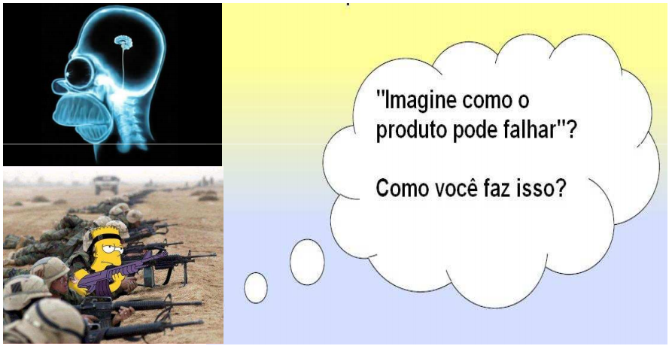
Estudo de Caso

Slide 19
Estudo de Caso
Teste Exploratório no BTC - CIn/Motorola
  Características:
    Livre de um script fixo de teste;
    NÃO É teste ad hoc;
    Duração do teste: 40, 60, 120 min;
    4 charters por dia;
    Concentração é fundamental;
    É um teste para FALHAR.
  Metodologia:
    Explore Product;
    Definição do charter e área a ser testada;
    Execução dos testes (Investiga e anota possíveis falhas);
    Abertura de solicitação de mudanças CR´s;

Slide 20
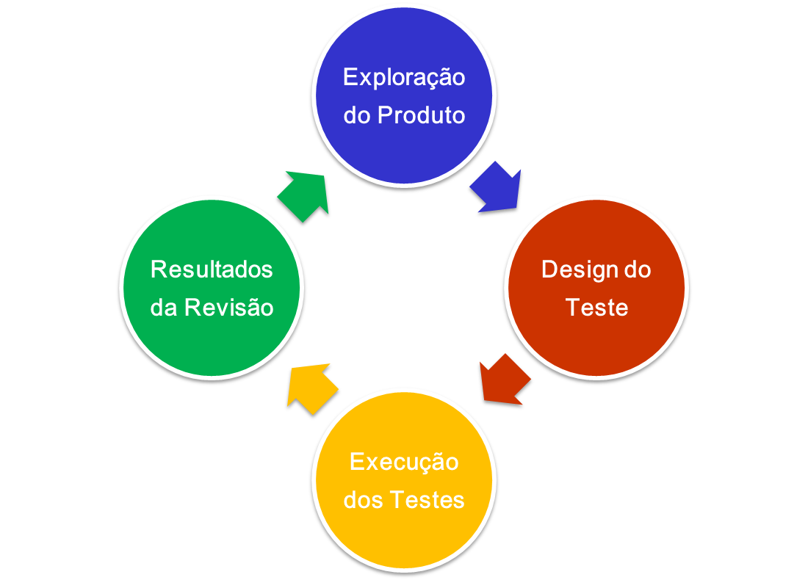
Estudo de Caso - Fluxograma

Slide 21
Estudo de Caso – Descrição das atividades
Etapa | Descrição
(1) Exploração do Produto | Procurar entender os propósitos e funções do produto, tipos de dados processados e as áreas de instabilidade em potencial. Sua capacidade de exploração é proporcional à esta compreensão. A partir disso, é possível ter até mesmo uma noção do esforço necessário para realizar a tarefa.
(2) Design de Teste | Determinar “o quê” será testado, com base na observação e avaliação do produto que foram realizados.
(3) Execução dos Testes | Executar os testes que foram identificados, operando o produto e observando o seu comportamento. As informações obtidas devem ser utilizadas para formular hipóteses de como o produto funciona.
(4) Resultados da revisão | Teste exploratório é um processo orientado a resultados, onde é finalizado no momento em que os resultados que atendam a hipótese criada tenham sido produzidos. As saídas devem ser produzidas de maneira que possam ser revistos (reproduzidos novamente). Todo testador deve estar preparado para explicar qualquer aspecto do seu trabalho para o responsável pela tarefa, e mostrar ao mesmo como o produto atende (ou não) ao resultado esperado.

Slide 22
Exemplo de Charter
CHARTER: Explorar o Contacts app.
SESSION SHEET:
Time: 90 min
Tester: Alex Candido – xfdb84@motorola.com
TASK BREAKDOWN:
Duration:
Start: 10/02/2012 5:30pm
End: 10/02/2012 7:00pm
#Test Design and Execution: 50 min
#Bug Investigation and Reporting: 30 min
#Session Setup: 10 min
#Charter vs. Opportunity: Descrever as oportunidades ou observações identificadas durante a execução

Slide 23
Dicas para encontrar bugs
Aplicar insumos ou ações para forçar:
  A ocorrência das mensagens de erro;
  O software a retornar os valores padrão;
  Explorar um conjuntos admissível de caracteres e tipos de dados;
  Estourar o buffers de entrada;
  Testar a combinações de seus valores;
  Gerar saídas inválidas;
  Atualização da tela;

Slide 24
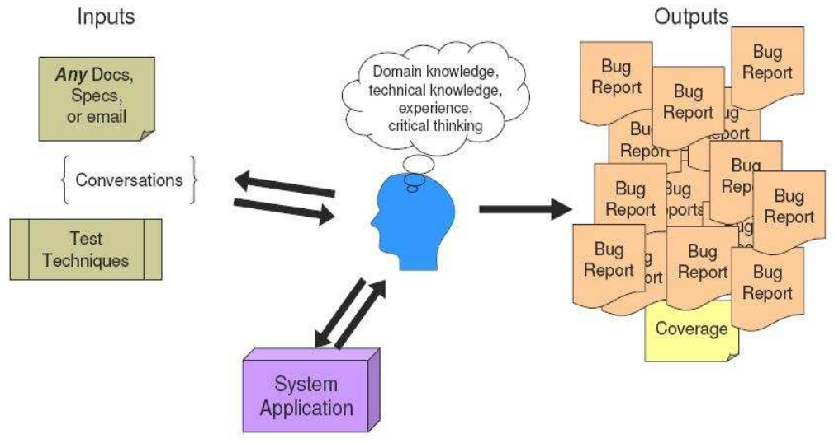
Resumindo...

Slide 25
Conclusão
Testes Exploratórios não excluem Testes Convencionais de script;
Testes Exploratórios proporcionam:
  Maior cobertura na identificação de erros;
  Maior cobertura de funcionalidades do produto;
  Maior agilidade no entendimento do sistema;
  Rapidez para avaliar riscos e definir prioridades.

Slide 26
Referências
[1] Testes Exploratórios. Programa de Capacitação em Testes de Software. http://twiki.cin.ufpe.br/twiki/pub/LabPS/TreinamentoModuloET/Treinamento_Teste_Exploratorio.pdf
[2] Testes Exploratórios de A a Z http://www.linhadecodigo.com.br/artigo/1102/testes-exploratorios-de-a-a-z.aspx
[3] Teste Exploratório. FREIRE,Ameliara, SANTIAGO, Felipe, GUSTAVO, Harrisson, FREITAS, Hamilton.
[4] Exploratory Testing – an improved approach. JIOTHIS, Jayapradeep, KUMAR, Narendra.

Slide 27
Teste Exploratório
Recife, 2 de fevereiro de 2012.
Autores:
Alex Candido – aacs@cin.ufpe.br
Jefferson Almeida – jra@cin.ufpe.br
Miscelania Pedrosa – mpa2@cin.ufpe.br
Rafael Bezerra – rbcs2@cin.ufpe.br
Professor orientador:
Alexandre Vasconcelos – amlv@cin.ufpe.br

